Slide 1
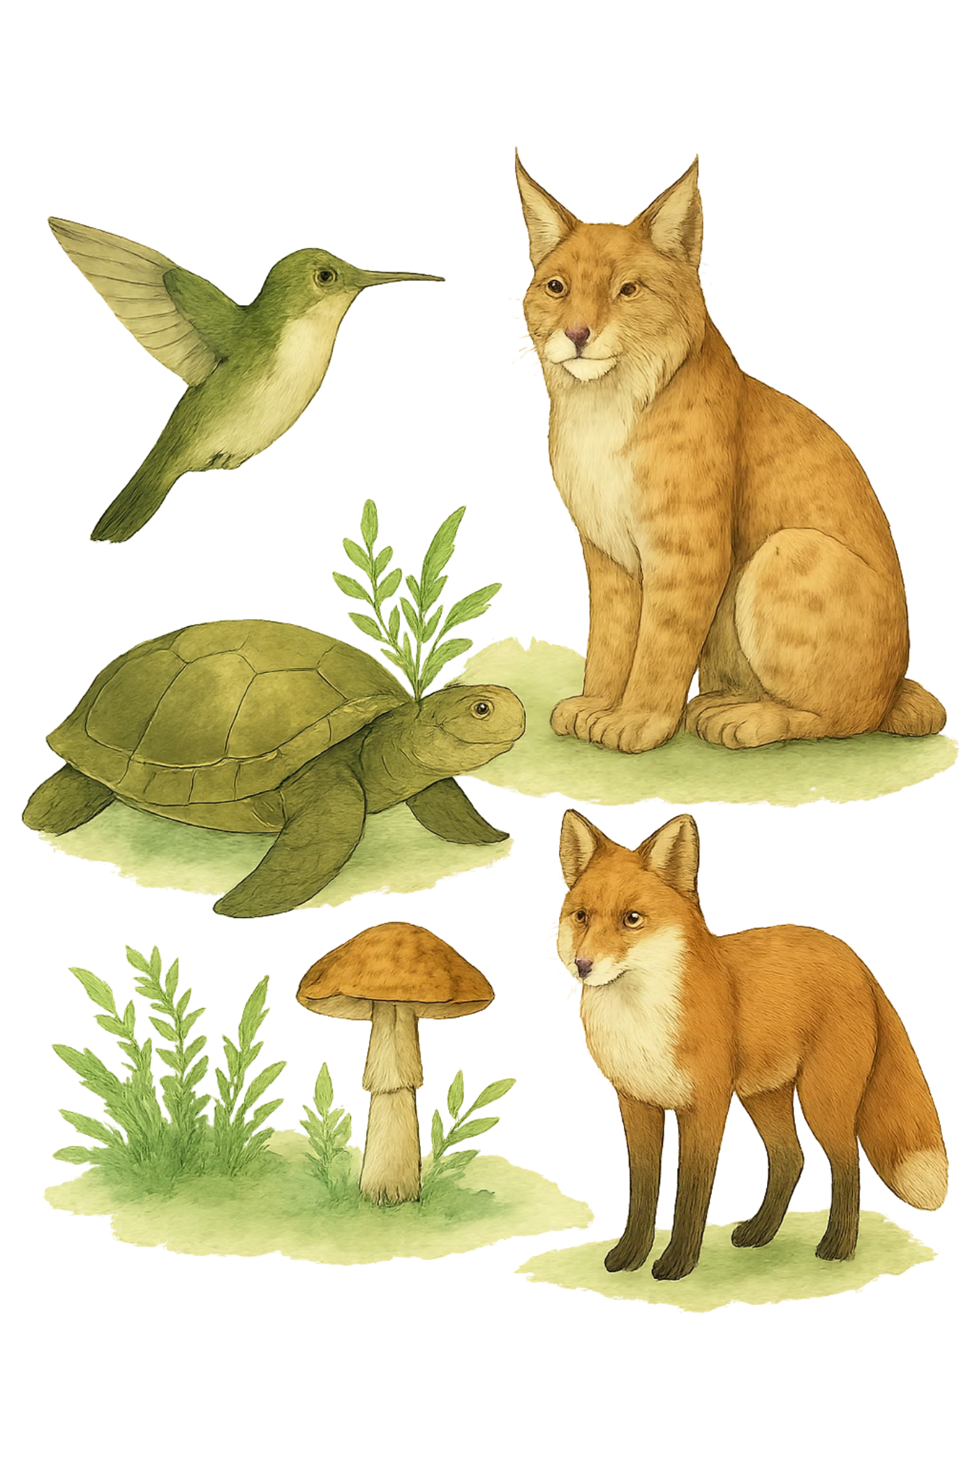
La Fascinante Danza de la Vida
Interpretación y respuesta al medio en los animales

Slide 2

¿Qué es un Estímulo y una Respuesta?
Estímulo
Respuesta
Función de Relación
Cambio detectable en el medio interno o externo que induce una reacción
Reacción del animal: movimiento, secreción o cambio fisiológico
Capacidad para percibir estímulos y elaborar respuestas adecuadas

Slide 3
El Mundo Sensorial de los Animales
Receptores Clave
Estímulos Visuales
Estímulos Químicos
Estímulos Táctiles
Ojos que detectan luz, color y movimiento. Águilas, camaleones
Receptores olfativos y gustativos. Perros rastreando, abejas buscando néctar
Receptores en la piel para presión y vibración. Arañas, peces
Estímulos Auditivos
Estímulos Térmicos
Oídos que captan sonidos. Murciélagos con ecolocalización, elefantes
Detectan cambios de temperatura. Serpientes detectando presas por calor

Slide 4

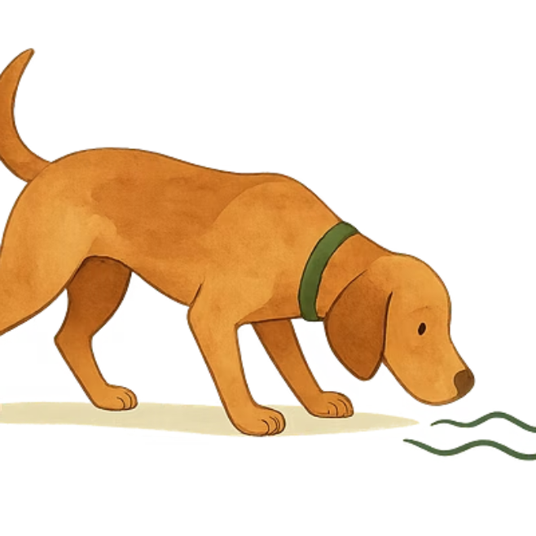

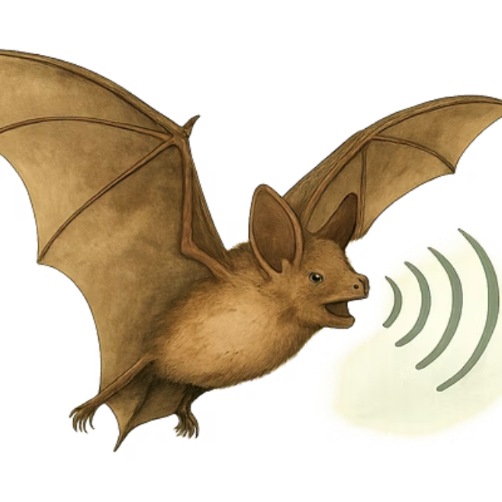
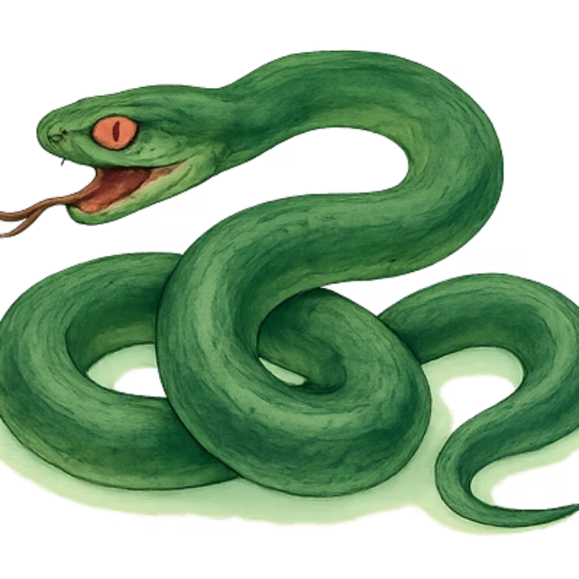
Los Sentidos: Ventanas al Mundo

Slide 5



Tipos de Respuestas Animales
De lo Simple a lo Complejo
Respuestas Rápidas
Sistema Nervioso: impulsos eléctricos por neuronas para reacciones inmediatas
Ej: reflejo de retirada, huida ante depredador
Respuestas Lentas
Sistema Endocrino: hormonas para cambios fisiológicos a largo plazo
Ej: migración, reproducción, crecimiento
Tactismos
Movimientos de traslación en respuesta a estímulo
Ej: fototactismo, hidrotactismo

Slide 6

Ejemplos de Respuestas Fascinantes
1
Fototactismo Positivo
Polillas se acercan a fuentes de luz
2
Fototactismo Negativo
Cucarachas huyen de la luz
3
Ecolocalización
Murciélagos emiten sonidos y analizan el eco para navegar y cazar
4
Camuflaje
Insectos palo y camaleones cambian de color para mimetizarse

Slide 7

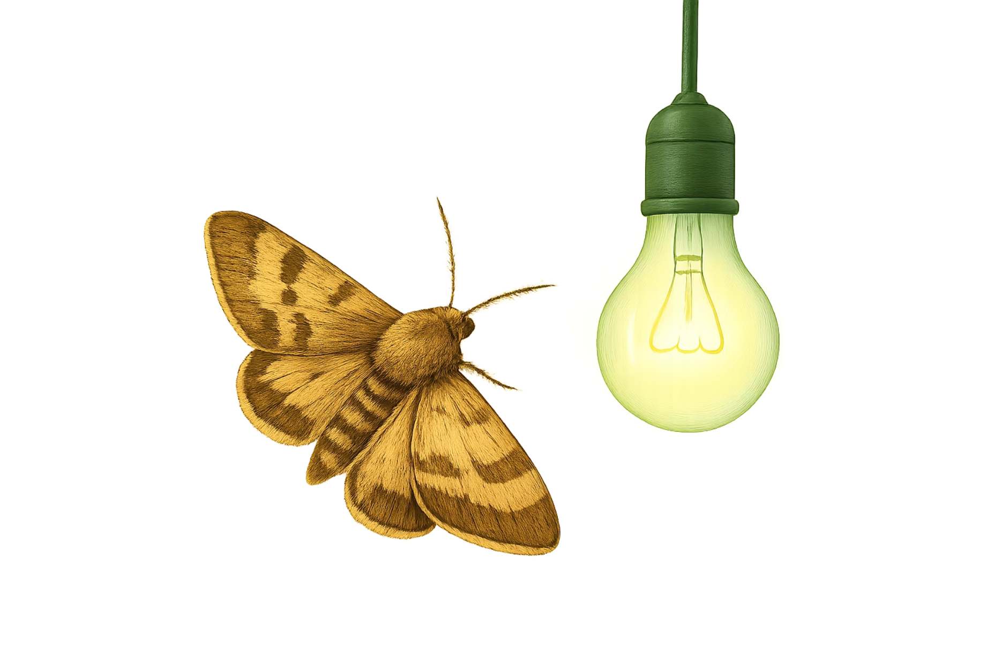
Adaptación a Través de la Respuesta
Camaleón cambiando color
Polilla atraída por luz
Fototactismo positivo: orientación hacia fuentes luminosas
Camuflaje dinámico: adaptación cromática al entorno

Slide 8
La Importancia de la Relación
Para la Supervivencia
Detección de Peligros
Búsqueda de Recursos
Huir de depredadores o evitar ambientes hostiles
Encontrar alimento, agua y refugio
Reproducción
Adaptación al Entorno
Atraer parejas y asegurar continuidad de la especie
Sobrevivir a cambios climáticos o geográficos

Slide 9
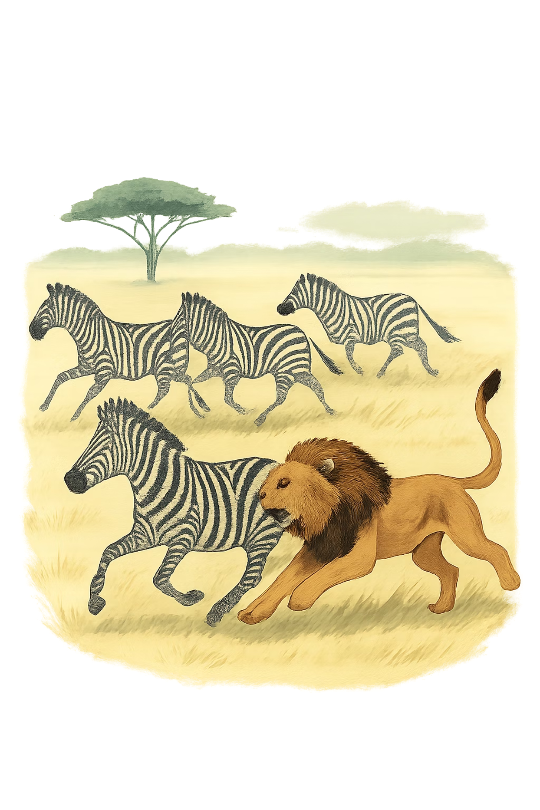
La Respuesta: La Clave de la Supervivencia

Slide 10
Un Mundo de Interacción Constante
Los animales son maestros en interpretar su entorno y responder de manera efectiva
La complejidad de sus sistemas nerviosos y endocrinos les permite una increíble diversidad de comportamientos
Comprender esta relación es fundamental para apreciar la riqueza de la vida en nuestro planeta y la importancia de la conservación

